Slide 1
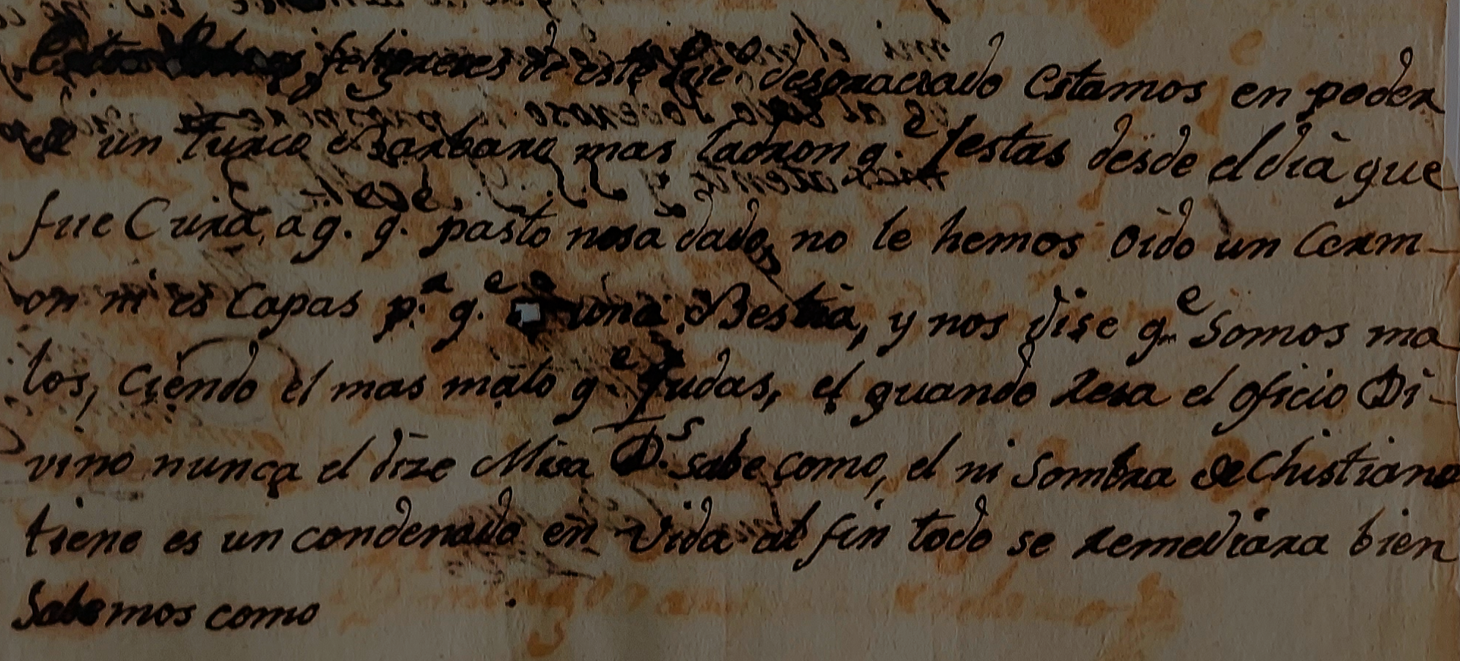
El pasquinismo como braconnage:
La apertura de la esfera pública en Puno, 1807
Joseph Mulligan, PhD
Weber State University

Slide 2
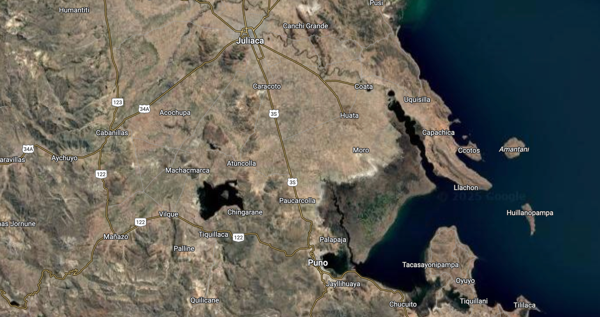

Slide 3
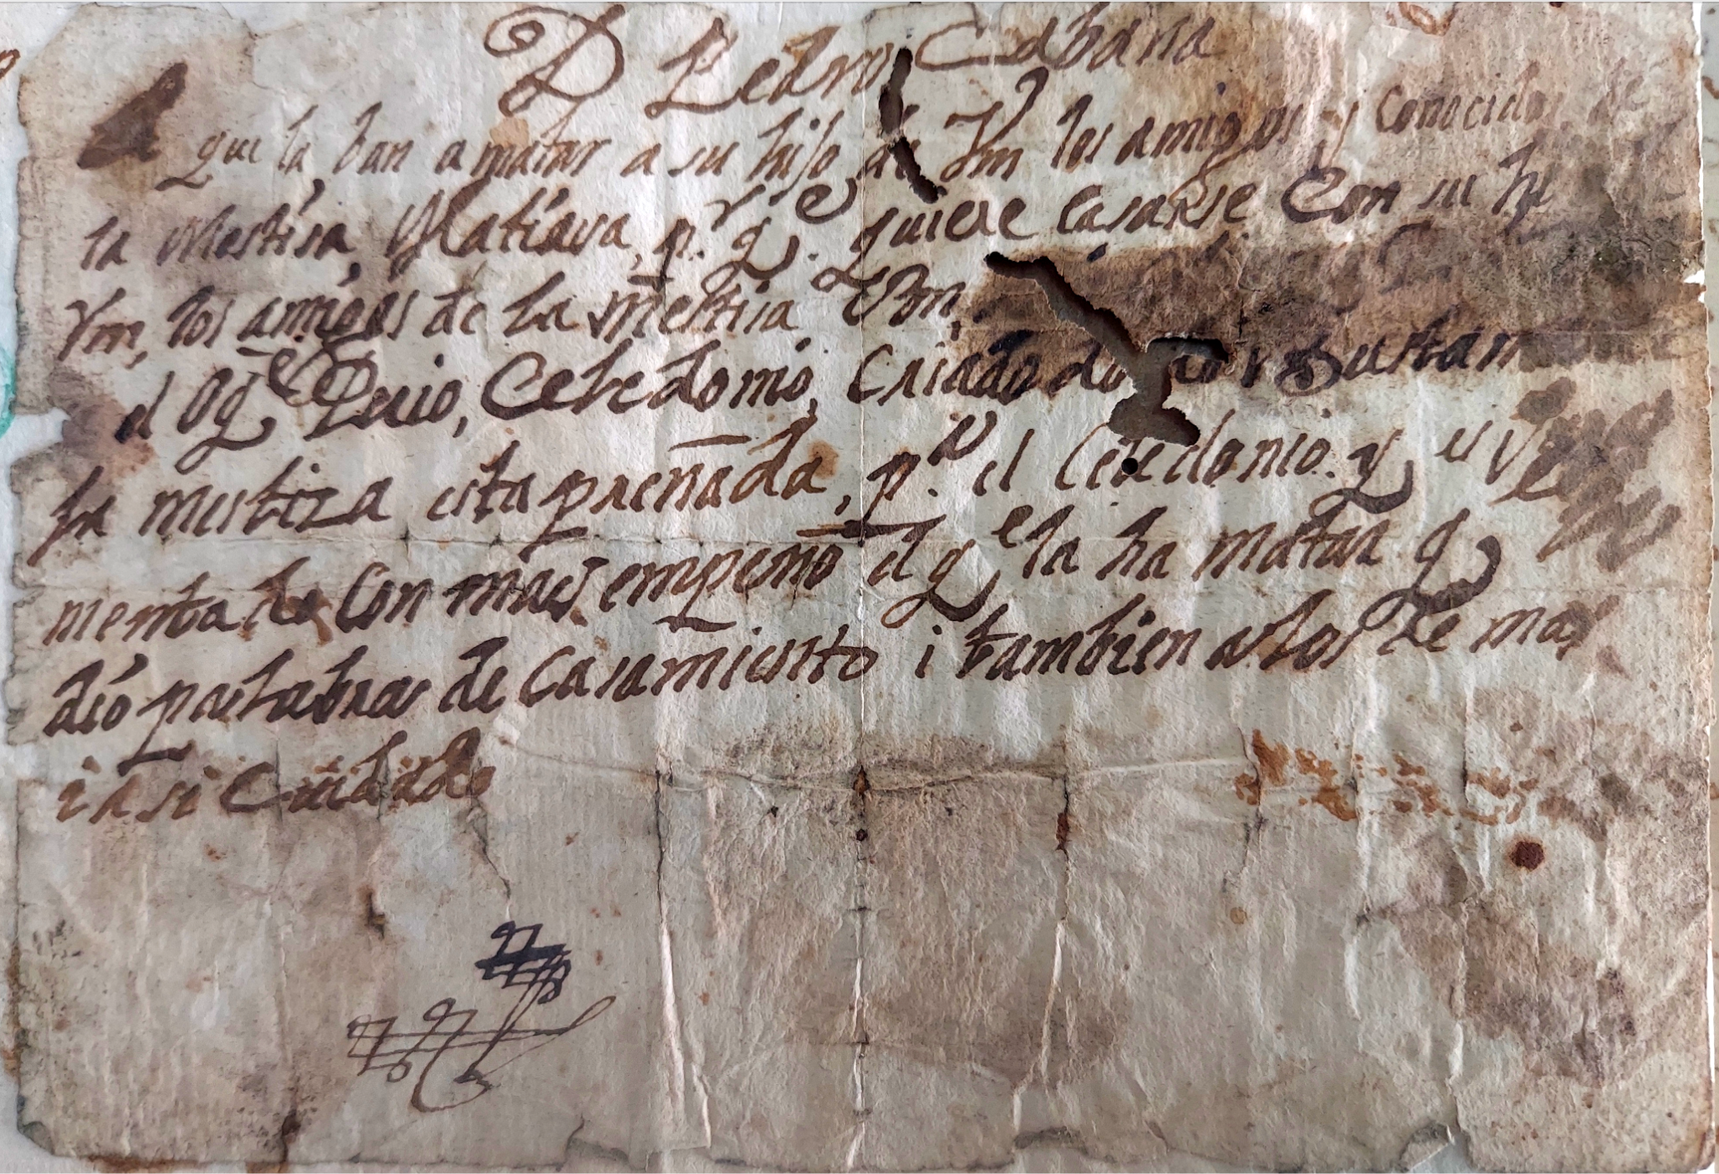
Original del pasquín 4, fol. 2v

Slide 4
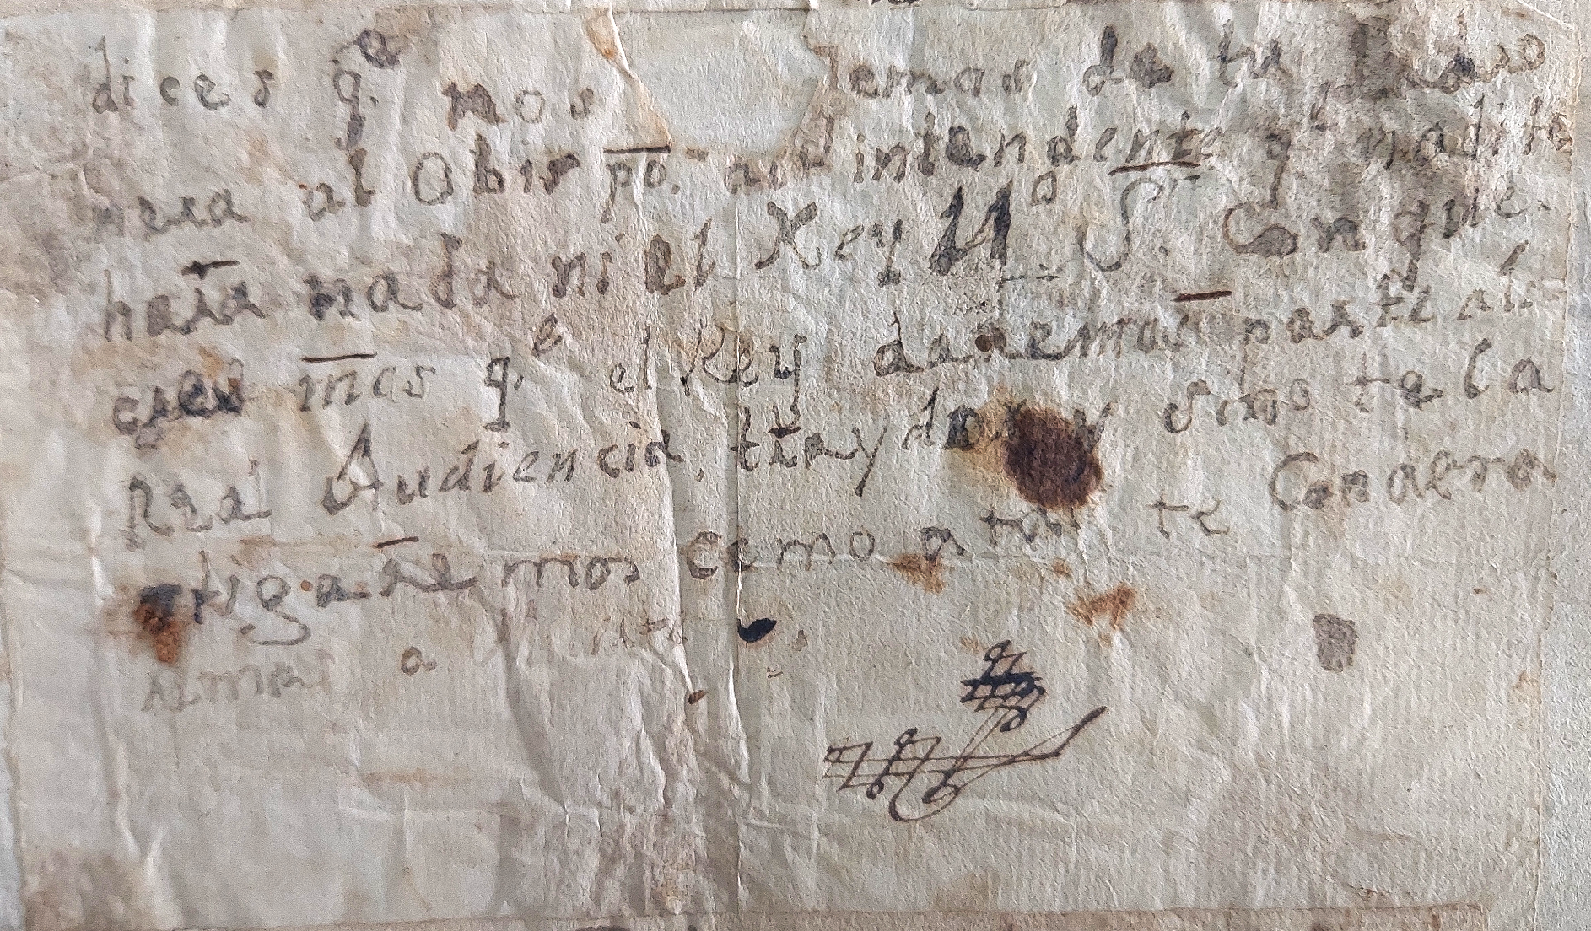
Original del pasquín 2, fol. 2r

Slide 5
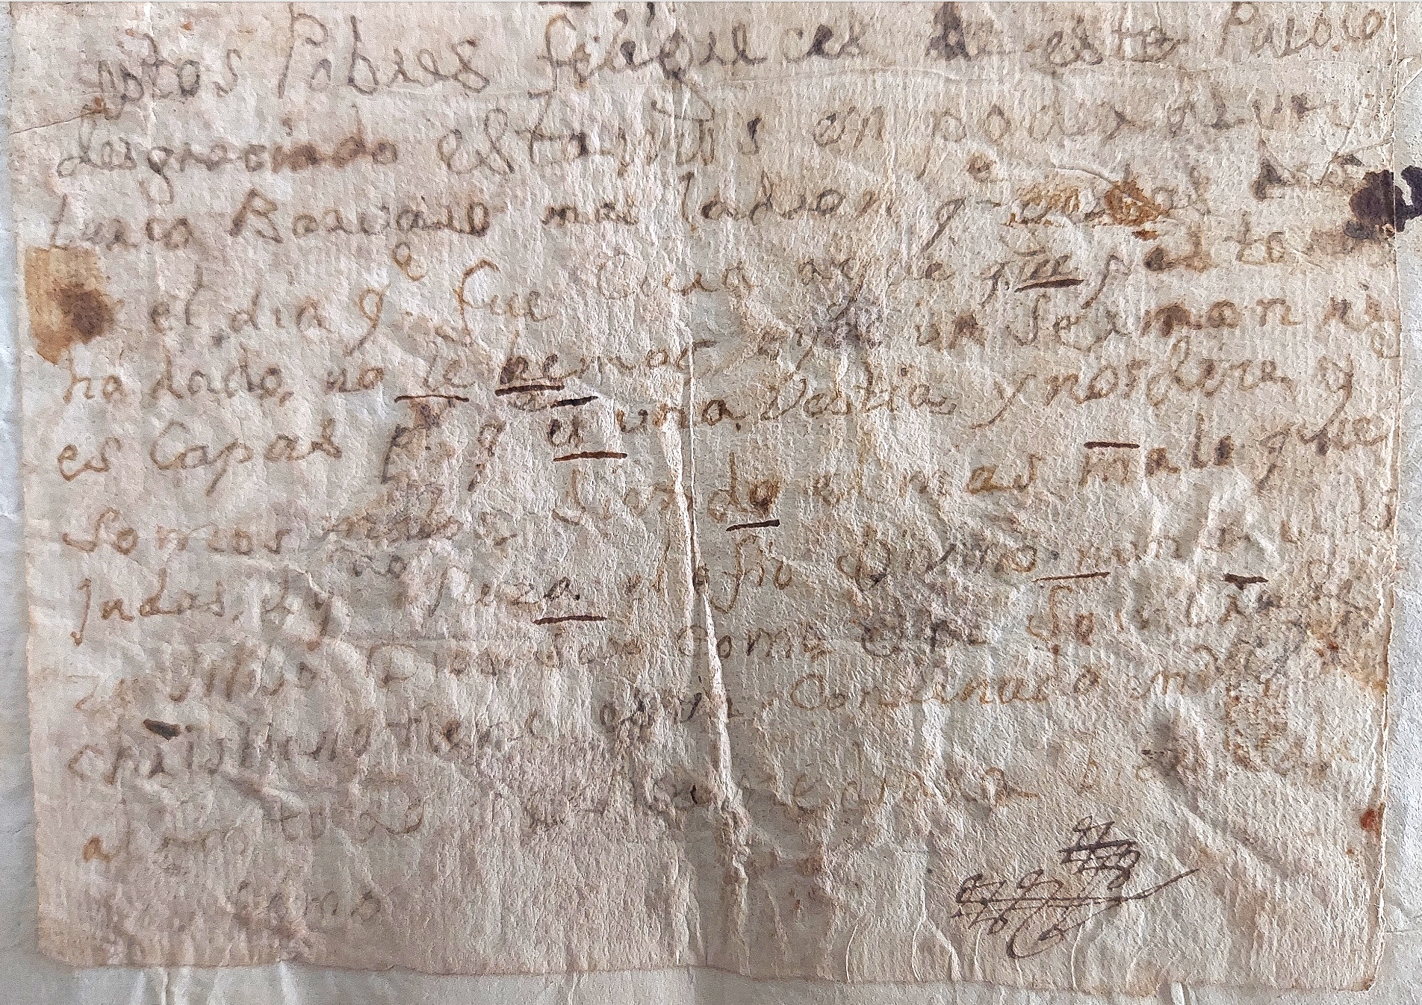
Original del pasquín 3, fol. 2r

Slide 6
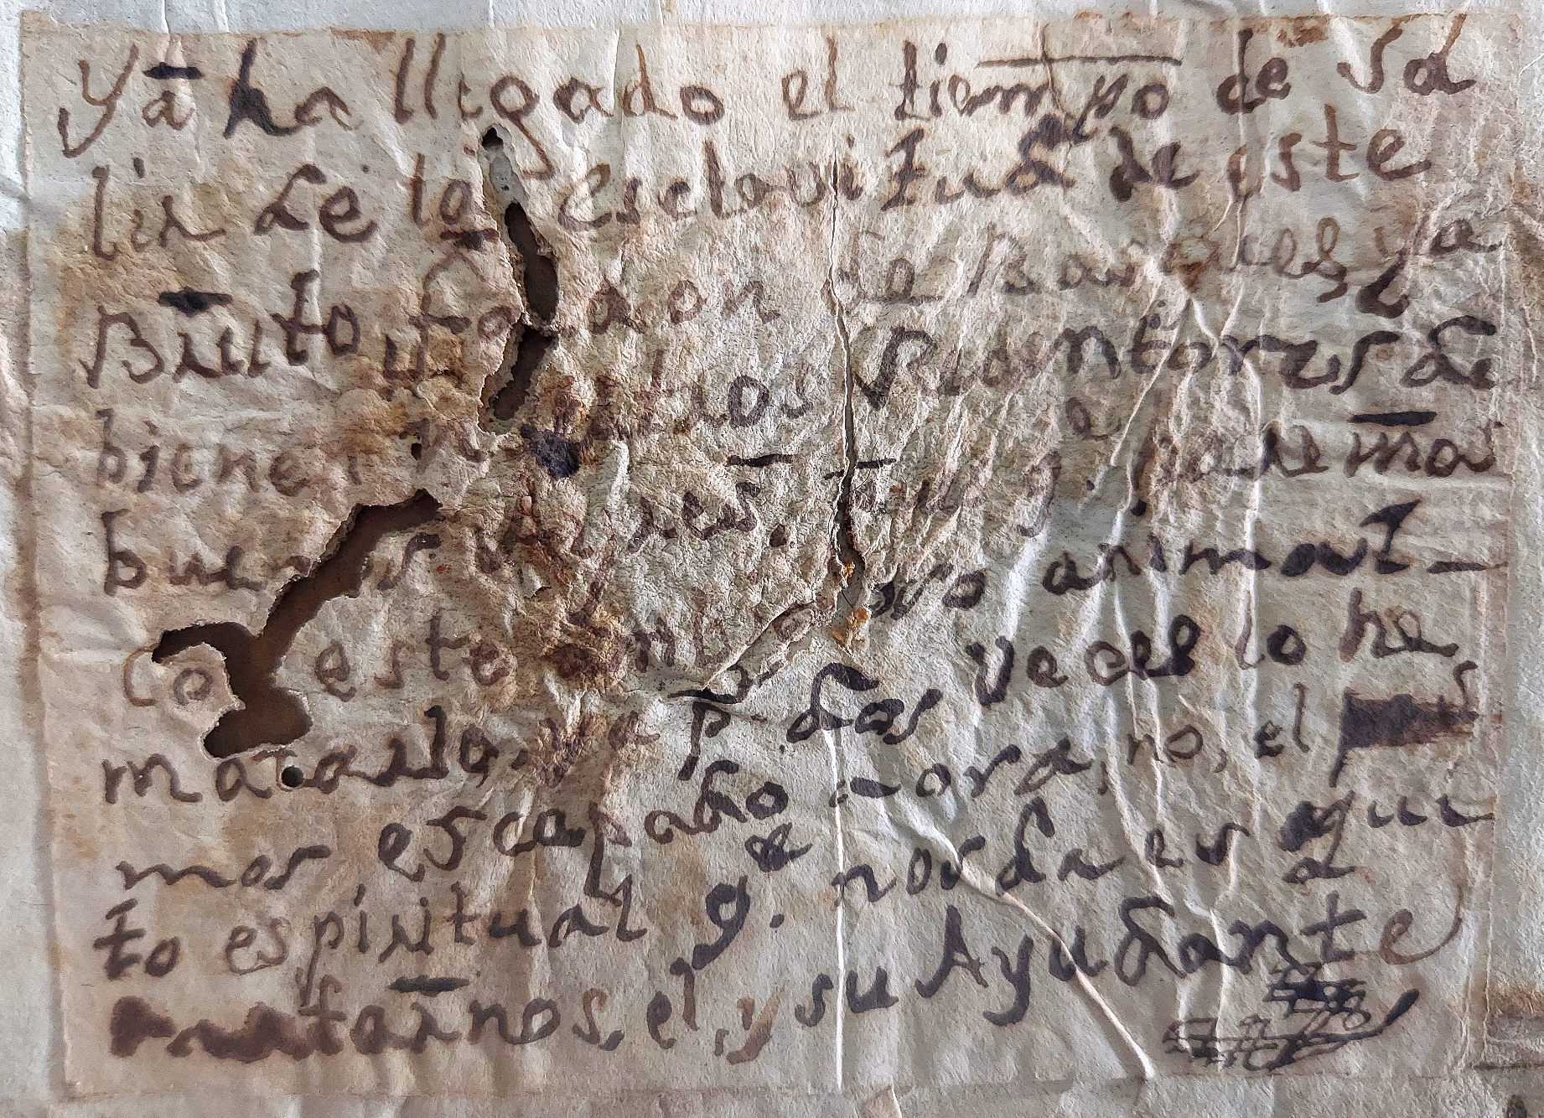
Original del pasquín 1, fol. 2r

Slide 7
Los interrogados
Benito Cabana: indio natural, ~60 años de edad, quechuahablante, analfabeto
Pedro Cabana: indio natural, organista de capilla, padre de Domingo Cabana, ~60 años de edad, quechuahablante, analfabeto
Tomás Chuxa: indio natural, arpista de iglesia, 21 años de edad, quechuahablante
Ygnacio Bisa: indio natural, 60+ años de edad, quechuahablante
Luis Calisaya: indio natural, cantor de la iglesia, 30+ años de edad, quechuahablante
Antonio Quispe: indio natural, 30+ años de edad, quechuahablante
Benito Ramos: empleado doméstico del Padre Anselmo Requelme, 30+ años de edad, mestizo, analfabeto*
Manuel Felipe Aguamonte: 26 años de edad, alfabetizado
Atanasio Calisaya: 30+ años de edad, alfabetizado
Pedro Miranda: vecino español, 40+ años de edad, alfabetizado
Narciso Calisaya: intérprete quechua de las declaraciones de los indios naturales

Slide 8
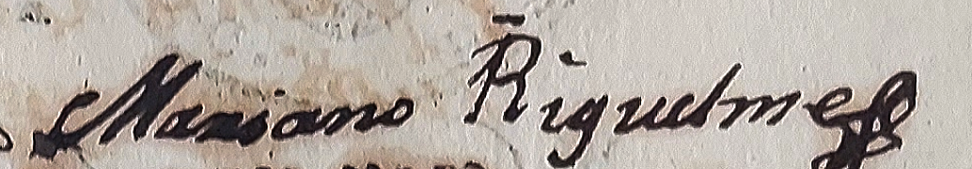
Comparación “forense” de la caligrafía
Manuel Riquelme escribe por dictado el texto de tres pasquines
Se compara su caligrafía con la que se halla en los pasquines originales
Se compara con su caligrafía con su firma que se halla en la partida sentada en el Libro de Casamientos

Slide 9
Comparación “forense” de la caligrafía
Original del pasquín 1, fol. 2r

Slide 10
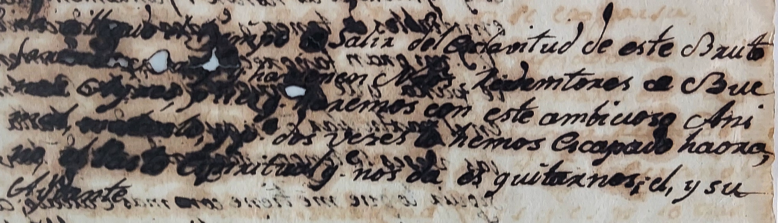
Comparación “forense” de la caligrafía
Pasquín 1, reproducido por Mariano Requelme, fol. 13r

Slide 11
Comparación “forense” de la caligrafía
Original del pasquín 2, fol. 2r

Slide 12
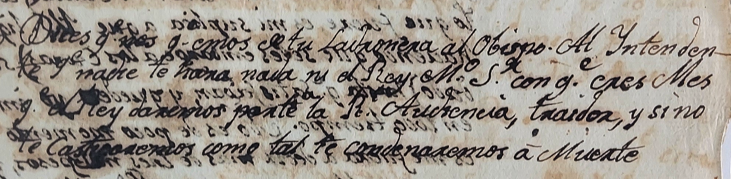
Comparación “forense” de la caligrafía
Pasquín 2, reproducido por Mariano Requelme, fol. 13r

Slide 13
Comparación “forense” de la caligrafía
Original del pasquín 3, fol. 2r

Slide 14
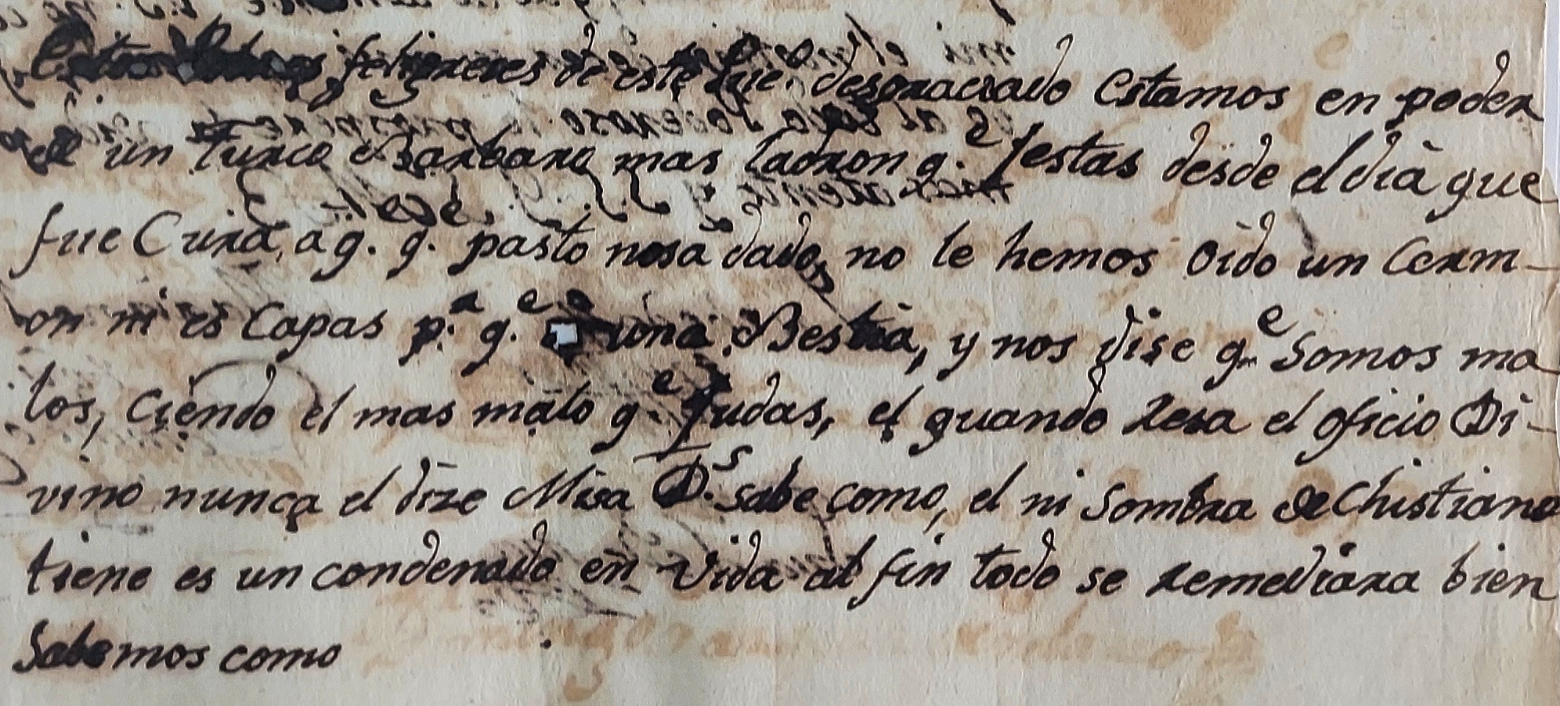
Comparación “forense” de la caligrafía
Pasquín 3, reproducido por Mariano Requelme, fol. 13r

Slide 15
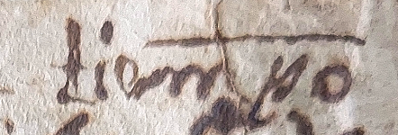
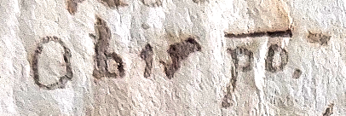
Comparación “forense” de la caligrafía: la “p” y la “o”
Primer renglón, pasquín 1
Segundo renglón, pasquín 2

Slide 16
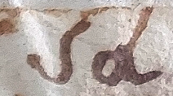
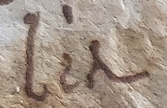

Comparación “forense” de la caligrafía: la “s”
Primer-segundo renglones, pasquín 1
Del primer pasquín reproducido por Mariano Requelme

Slide 17
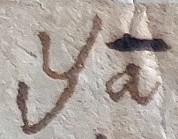
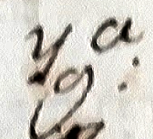
Comparación “forense” de la caligrafía: la “a”
Primer renglón del pasquín 1
Del Libro de Casamientos reproducido por P. Domingo Vásquez de Velasco

Slide 18
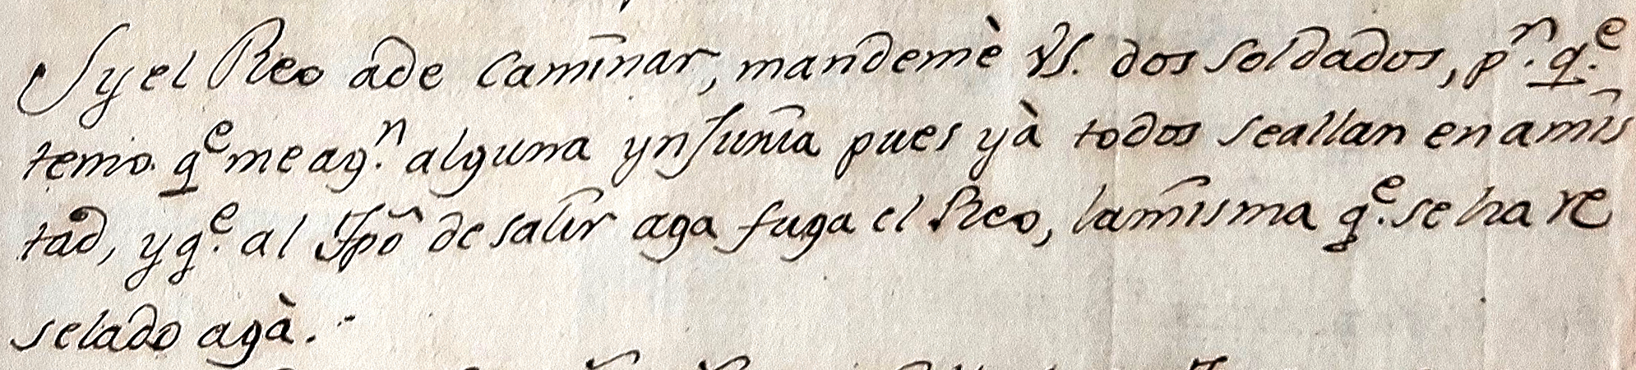
Recelo de fuga
“Sy el Reo [h]a de caminar, mandemè V[uestra] S[eñoría] dos soldados, p[o]rq[u]e
temo q[u]e me [h]ag[a]n alguna ynjuria pues yà todos se [h]allan [en] enamis[-]
tad, y q[u]e al t[iem]po de salir [h]aga fuga el Reo, la misma q[u]e se ha re[-]
selado agà” (fol. 18v).

